Slide 1
Эффективные практики для формирования читательской грамотности на уроках английского языка и во внеурочной деятельности
Муниципальное бюджетное общеобразовательное учреждение «Большекетская средняя школа»
Никогло Надежда Сергеевна, учитель английского языка
ПИРОВСКИЙ МУНИЦИПАЛЬНЫЙ ОКРУГ
ОТДЕЛ ОБРАЗОВАНИЯ
АДМИНИСТРАЦИИ ПИРОВСКОГО МУНИЦИПАЛЬНОГО ОКРУГА

Slide 2
Приказами Министерства просвещения Российской Федерации от 31 мая 2021 года № 286 и № 287 утверждены обновленные Федеральные государственные образовательные стандарты начального общего и основного общего образования (далее – ФГОС НОО и ООО). Особая роль в обновленных ФГОС отводится достижению метапредметных результатов, включающих такие умения, как овладение навыками работы с информацией: восприятие и создание информационных текстов в различных форматах, в том числе цифровых, с учетом назначения информации и ее целевой аудитории. Это значит, формированию и развитию читательской грамотности.

Slide 3
Читательская грамотность – способность человека понимать и использовать письменные тексты, размышлять о них и заниматься чтением, для того чтобы достигать своих целей, расширять свои знания и возможности, участвовать в социальной жизни

Slide 4
Функциональная грамотность - способность человека использовать навыки чтения и письма в условиях его взаимодействия с окружающим миром

Slide 5
Группы читательских умений | Виды чтения | Этапы работы с текстом | Цель заданий в работе с текстом
Ориентация в содержании текста Преобразование и интерпретация текста Оценка информации | Изучающее чтение Просмотровое чтение Поисковое чтение | Предтекстовый Текстовый Послетекстовый | Повышение мотивации учащихся; Расширение кругозора; Развитие творческих способностей; Помощь в осознании ценности современного мира

Slide 6
Приемы, виды заданий
Корзина идей
Преобразуй
Верно/ Неверно
Множественный выбор
Закончи предложение
Кластер
Вопрос-ответ
Ошибки
Алгоритм

Slide 7
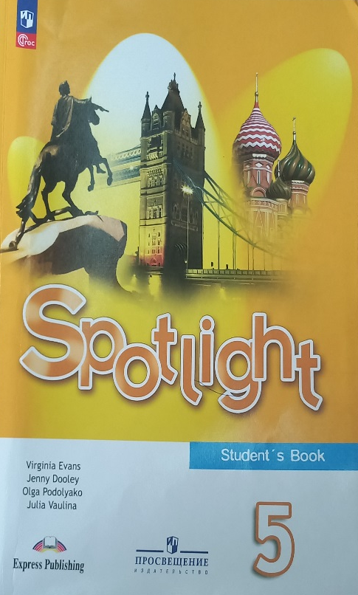
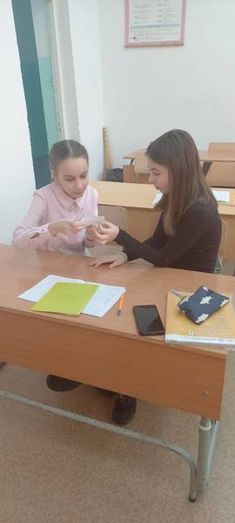
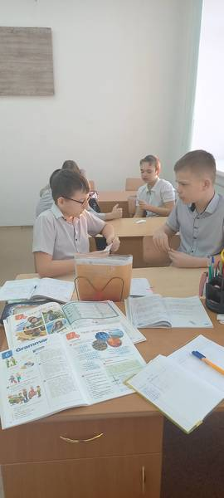
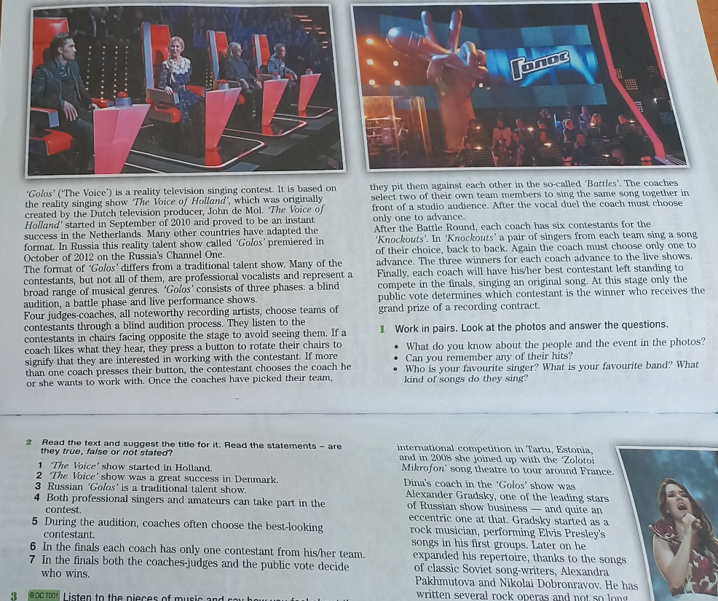
Верно/ Неверно
Вопрос - ответ
Пересказ

Slide 8
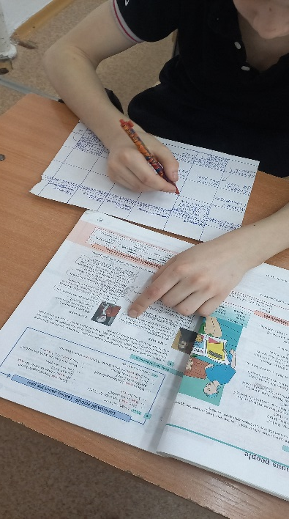
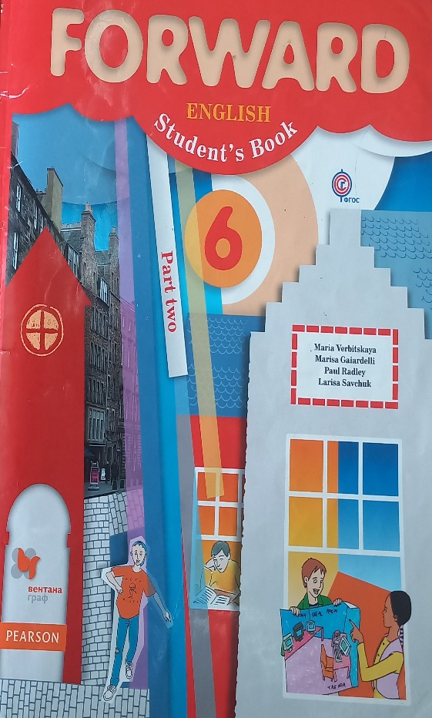
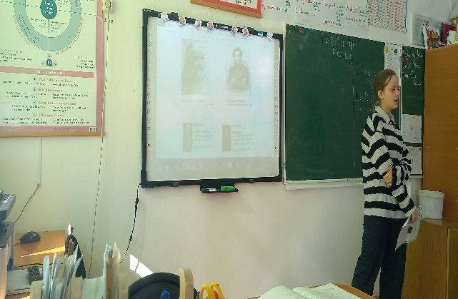
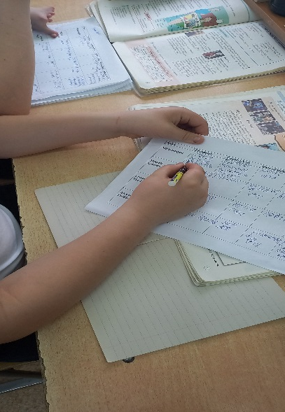
Преобразуй

Slide 9
Задания «Верно/ Не верно», «Вопрос- ответ. Пересказ» работают на все группы читательских умений, реализуют все виды чтения на текстовом этапе работы; Задания «Преобразуй» включают в себя все этапы работы с текстом, учащиеся трансформируют текст в другой формат, либо извлекают текст из таблиц, файлов и т.д., результатом всегда является выход на устную речь

Slide 10
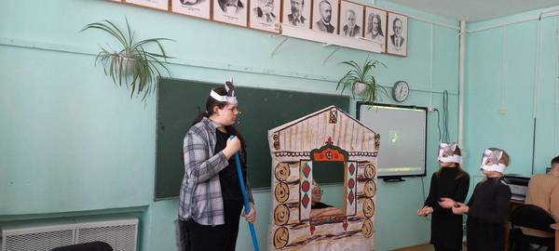
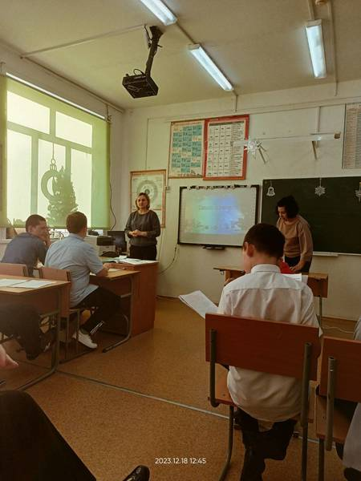
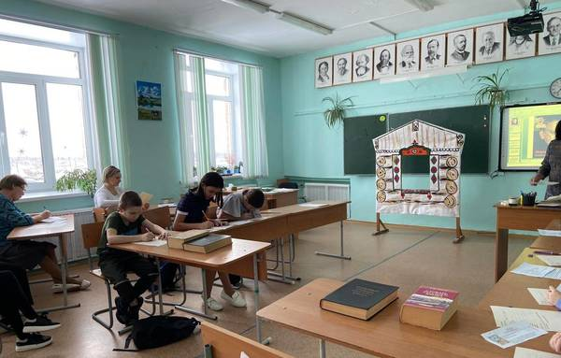
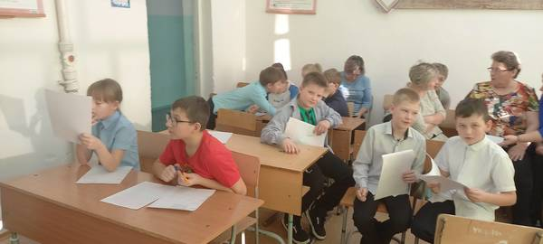
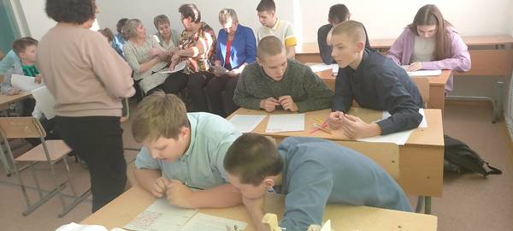
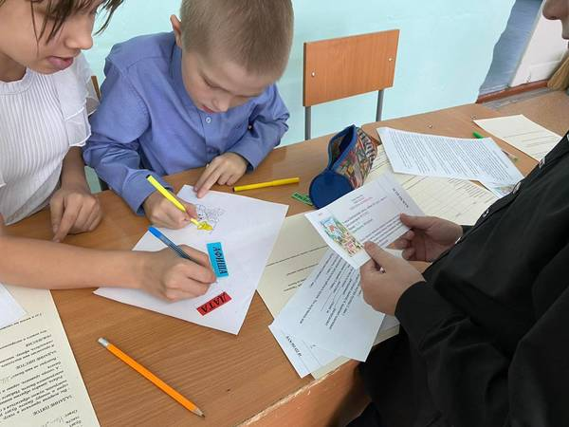
Алгоритм
Заполни пропуски
Инструкция

Slide 11
Читательская грамотность –основополагающая составляющая для формирования функциональной грамотности УМК по английскому языку (Forward/ Spotlight) включают в себя задания, направленные на совершенствование навыков работы с текстом Задания, формирующие навык смыслового чтения, эффективны во внеурочной деятельности

Slide 12
Спасибо за внимание! Контактные данные: 89029779747; na_bat@bk.ru

